Slide 1

Διαδίκτυο και εφαρμογές
ΗΜΜΥ – Εθνικό Μετσόβιο Πολυτεχνείο
Μαραβίτσας Παναγιώτης - 03116206

Slide 2
Το Θέμα
Ο χρήστης εισάγει το όνομα μίας ασθένειας και ενός φαρμάκου και η εφαρμογή του επιστρέφει όλα τα άρθρα που περιλαμβάνουν τα 2 παραπάνω ονόματα
Επιπλέον βλέπει την ημερομηνία δημοσίευσης του κάθε άρθρου και έχει τη δυνατότητα προβολής των σχετικών δημοσιεύσεων ανά έτος

Slide 3



Τι χρησιμοποιήθηκε;
HTML: Περιβάλλον ιστοσελίδας (front end)
CSS: Εμφάνιση, γραφικά ιστοσελίδας
React library: Αλλαγή δεδομένων ιστοσελίδας

Slide 4
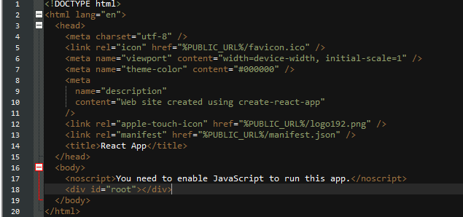
Κώδικας HTML

Slide 5
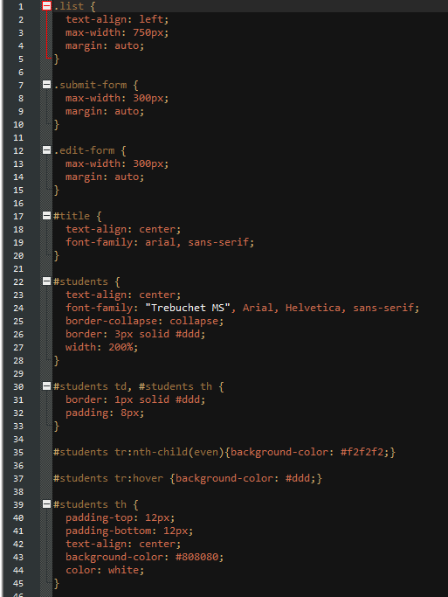
Κώδικας CSS

Slide 6
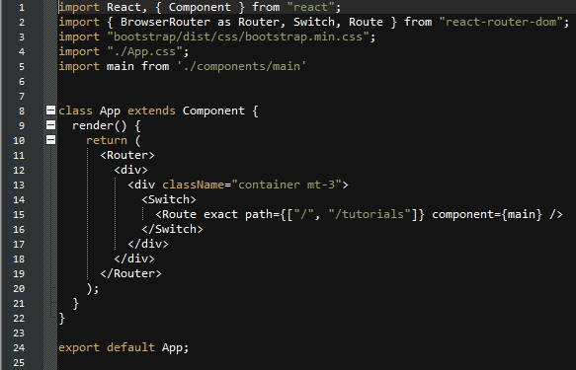
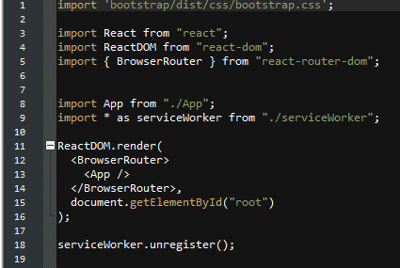
Κώδικας Javascript για το frontend

Slide 7


Τι χρησιμοποιήθηκε;
Node js, Express framework: Πραγματοποιείται η σύνδεση με τη βάση, γίνεται διαχειρίση των http methods

Slide 8
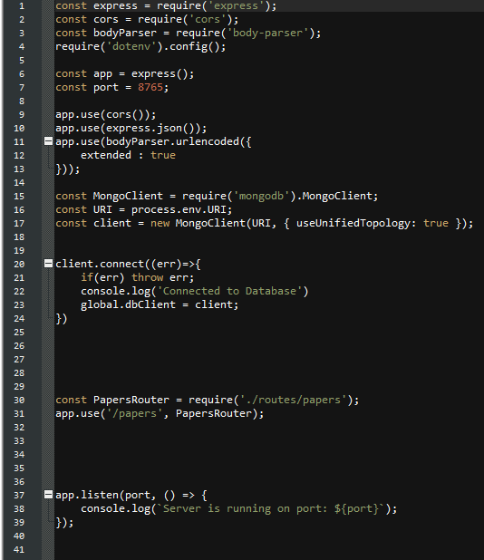
Κώδικας Javascript για το backend

Slide 9

Τι χρησιμοποιήθηκε;
MongoDB

Slide 10
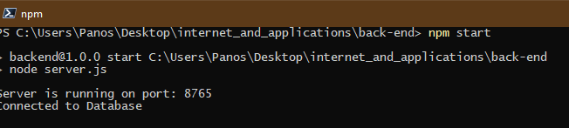
Η Εκτέλεση της εφαρμογής
Git clone
Εκτέλεση των scripts: addDates.js, createTextIndexes.js, importData.js
Npm install / npm start στους φακέλους front-end και back-end

Slide 11
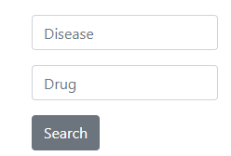
Η εφαρμογή
Αρχικά εμφανίζεται η φόρμα στην οποία ο χρήστης εισάγει το όνομα της ασθένεας καθώς και το όνομα του φαρμάκου για τα οποία θέλει να αναζητήσει άρθρα:

Slide 12
Η εφαρμογή
Στη συνέχεια η εφαρμογή επιστρέφει όλα τα άρθρα από το dataset που περιλαμβάνουν τα 2 keywords που εισήγαγε ο χρήστης

Slide 13
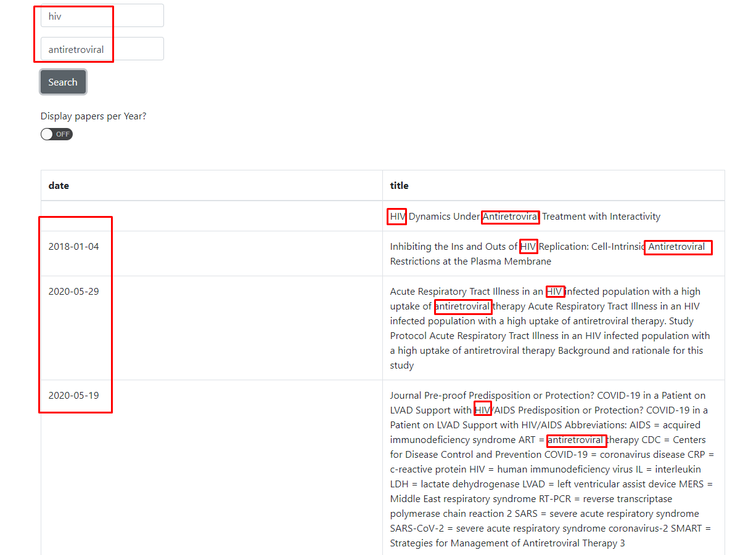
Η εφαρμογή

Slide 14
Η εφαρμογή
Επιπλέον ο χρήστης έχει τη δυνατότητα να εμφανίζει έναν πίνακα με τα σχετικά papers που δημοσιεύτηκαν κάθε χρόνο

Slide 15
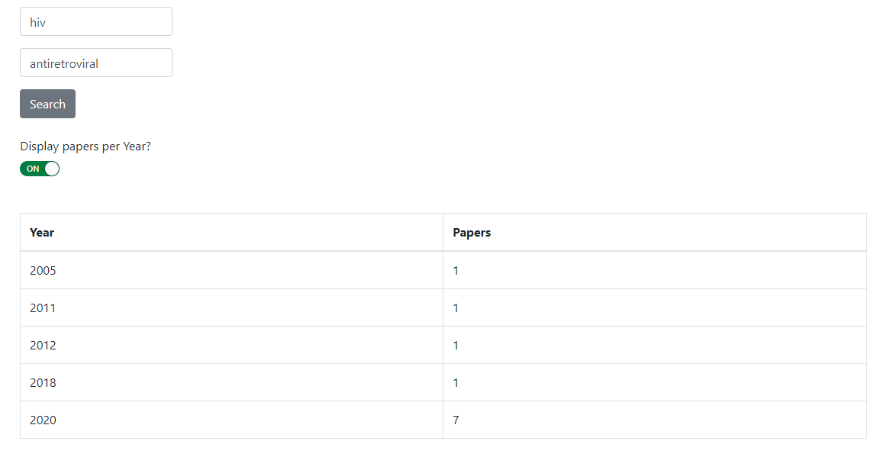
Η εφαρμογή

Slide 16
Σας ευχαριστώ για το χρόνο σας!

